Slide 1

Groupe 5

Slide 2
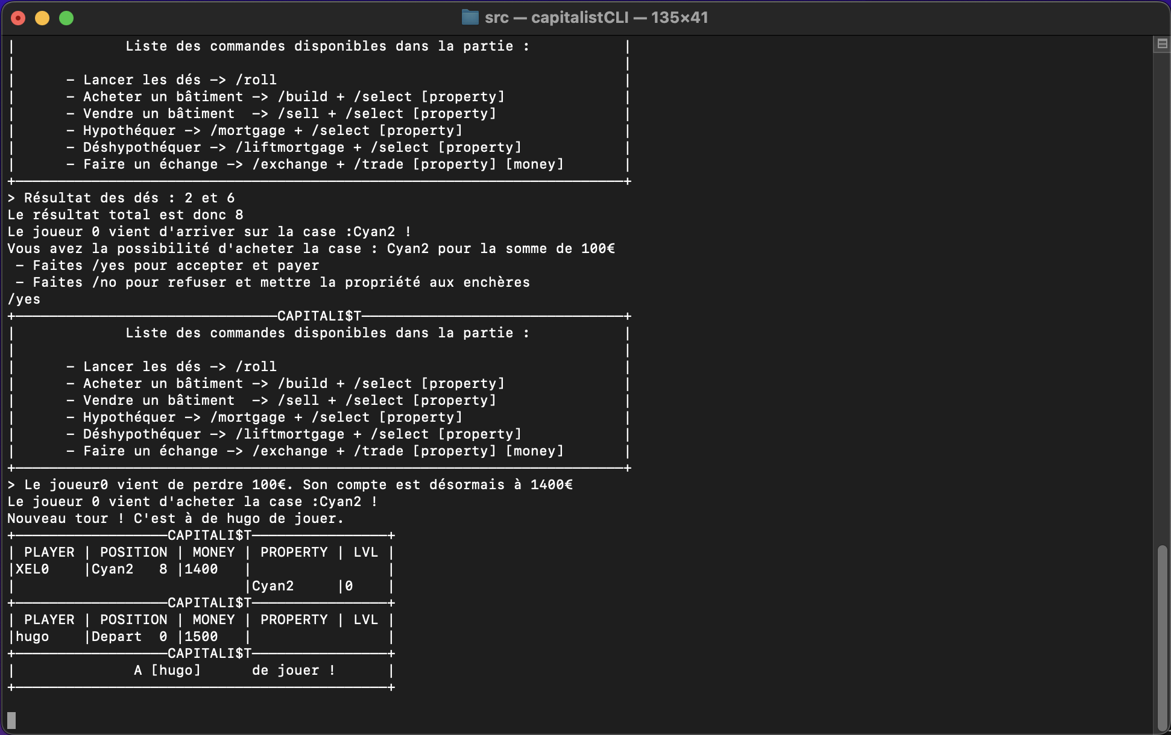
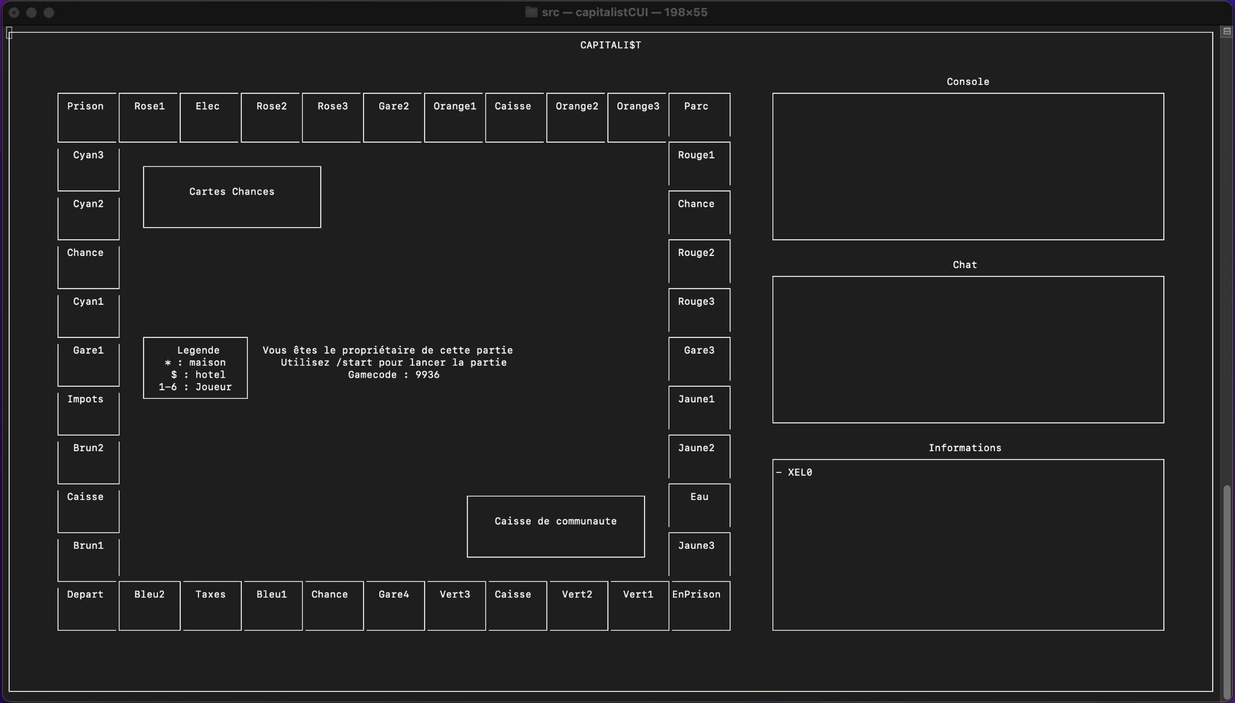
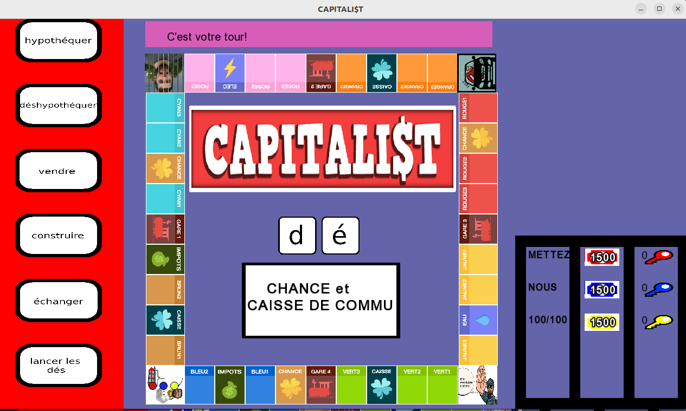
CLI : Command Line Interface
CUI : Command User Interface
GUI : Graphical User Interface

Slide 3
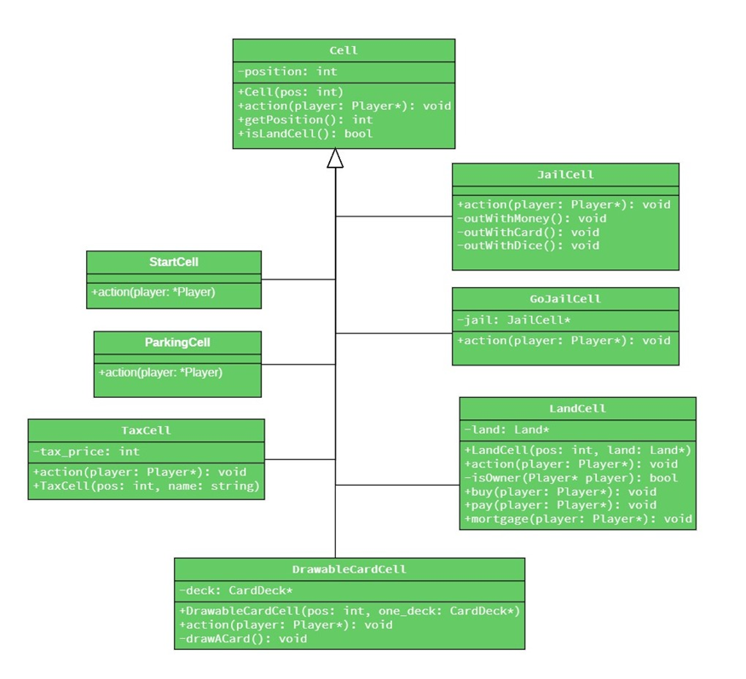
Cell / case
oCell: action(Player*)
oLandCell: contient un terrain
oDrawableCardCell: contient un paquet
de carte

Slide 4
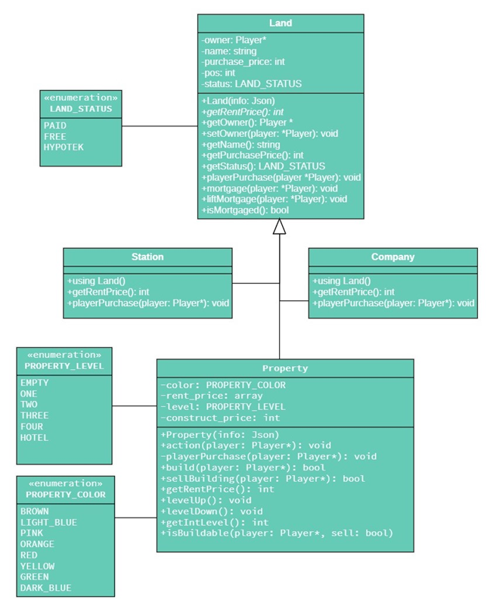
Land / terrain
oLand: action(Player*), getRentPrice()
oProperty: build(), sellBuilding(), Colors, Level

Slide 5
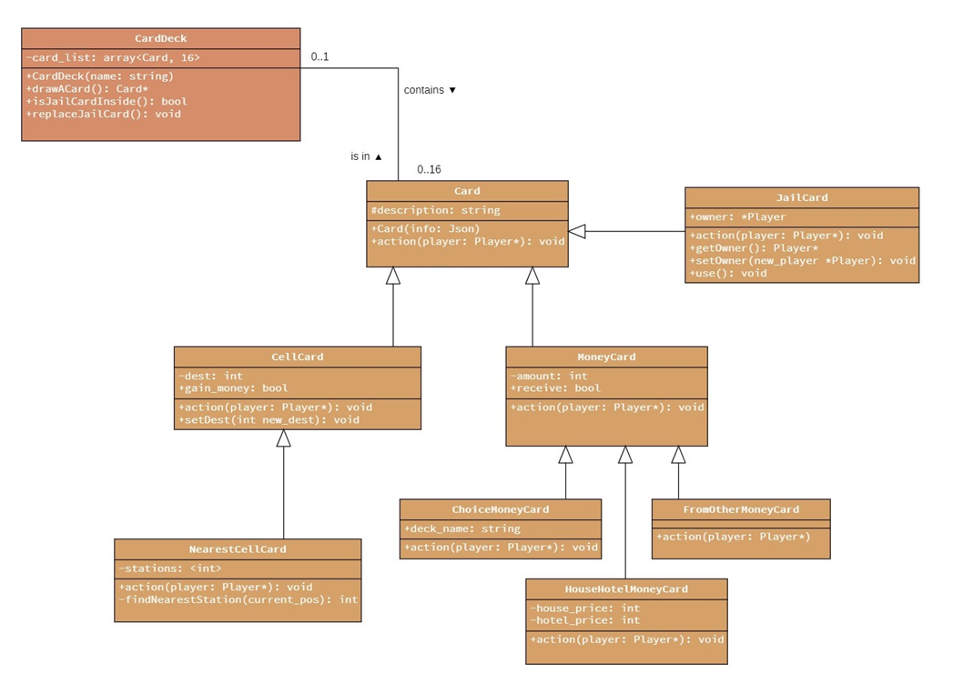
Card / carte
oCardDeck: drawACard()
oCard: action(Player*)
oCellCard
oMoneyCard
oJailCard

Slide 6
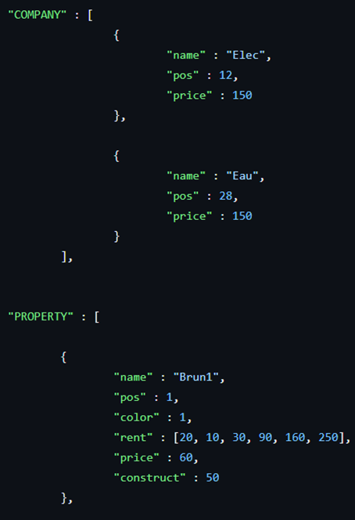
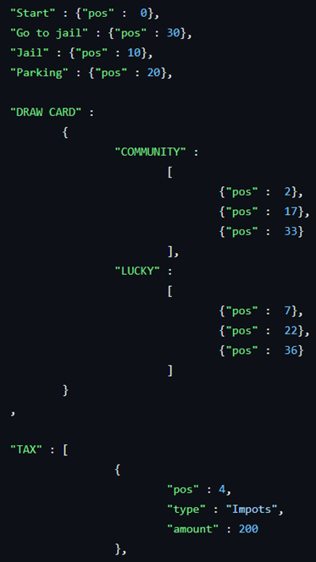
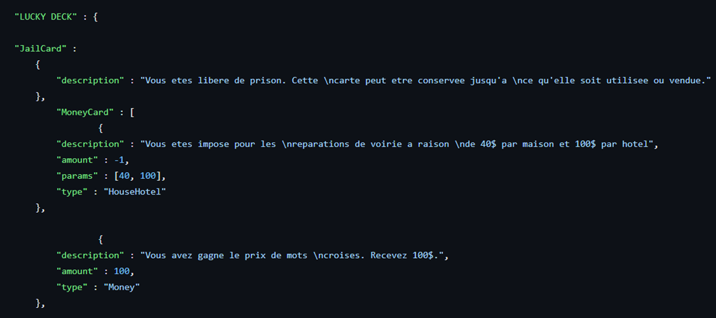
JSON

Slide 7
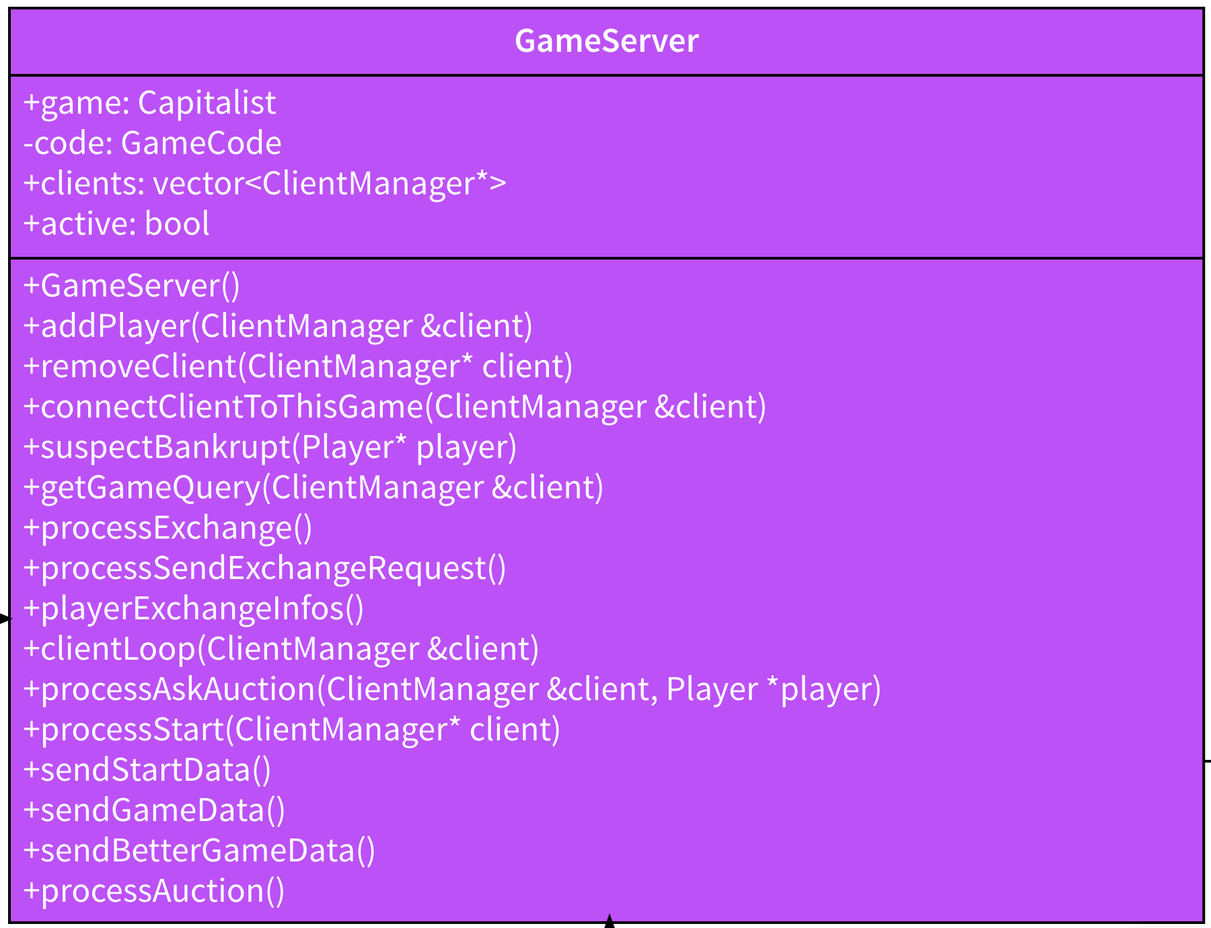
Fonctionnement côté serveur de la partie “game”.
La clientLoop
La base de toute la gestion de la game côté serveur
Les joueurs restent dans la clientLoop jusqu'à la fin de la partie

Slide 8
Fonctionnement côté serveur de la partie “game”.
La clientTurn
Le joueur est dans la boucle clientTurn si c’est son tour et qu’il n’a pas encore perdu
La boucle clientTurn n’accepte que les commandes qui sont autorisés lors du tour d’un joueur
La boucle clientTurn se charge également de clôturer le tour d’un joueur, si il ne peut plus rien jouer

Slide 9
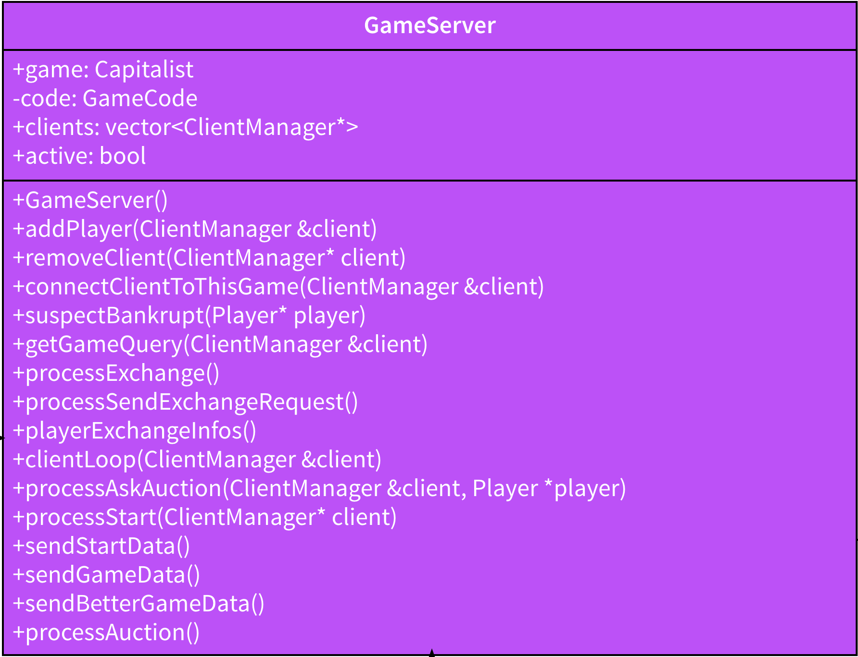
Fonctionnement coté serveur de la partie “game”.
Les échanges
Un joueur peut proposer un échange avant de jeter les dés
Un échange est toujours entre de l’argent et une propriété
Les autres joueurs reçoivent la demande directement et peuvent refuser ou accepter

Slide 10
Fonctionnement côté serveur de la partie “game”.
Les enchères
Le joueur qui n’achète pas (ou qui fait faillite) organise l’enchère.
Les autres joueurs rejoignent automatiquement l’enchère
Si un joueur ne participe plus, l’organisateur ne tient plus compte de ses inputs
Un joueur ne peut enchérir au-delà de ses moyens

Slide 11
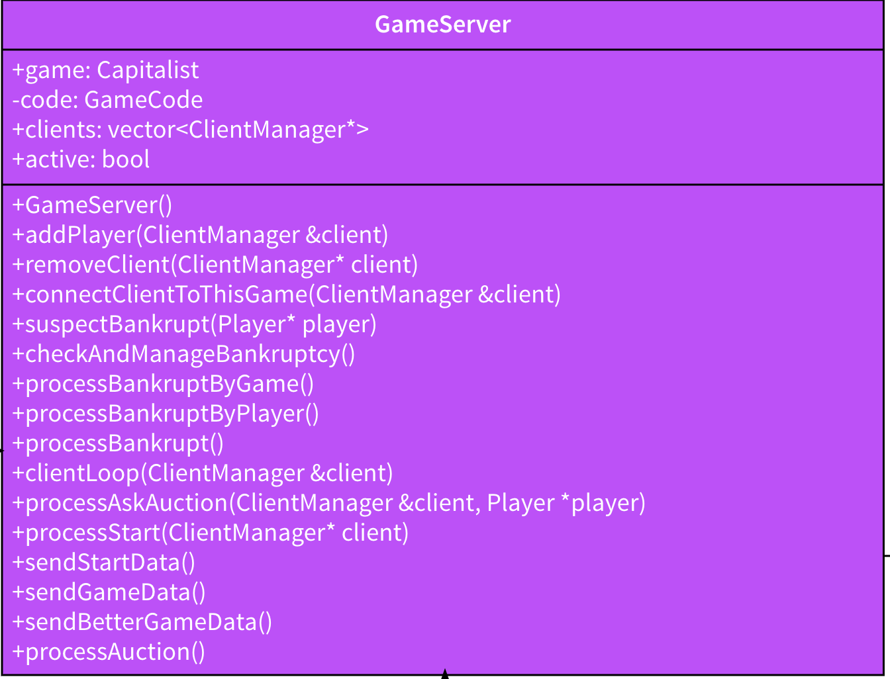
Fonctionnement côté serveur de la partie “game”.
Les endettements
Après chaque lancé des dés, nous vérifions si le solde du joueur n’est pas négatif
Si c’est le cas, nous vérifions si il est possible (en hypothéquant) de se rétablir
Si c’est le cas, le joueur devra hypothéquer et revendre des bâtiments jusqu'à revenir à minimum 0.

Slide 12
Fonctionnement côté serveur de la partie “game”.
Les faillites
Si le joueur fait faillite nous distinguons 2 cas:
Une faillite à cause d’un autre joueur
Une faillite à cause d’une carte de jeu (chance etc.)

Slide 13
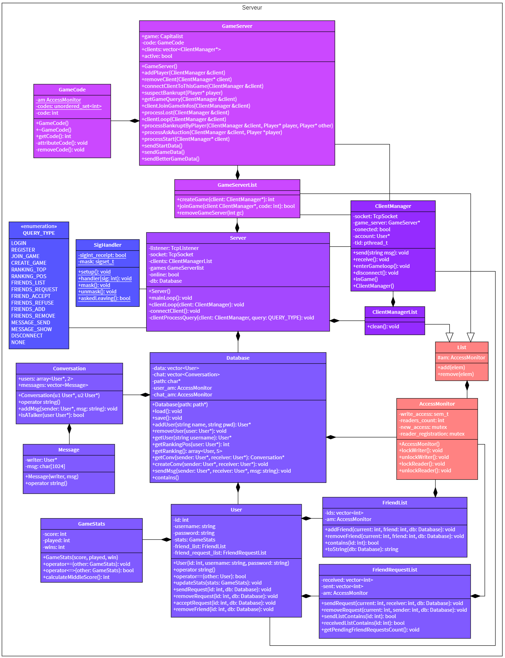
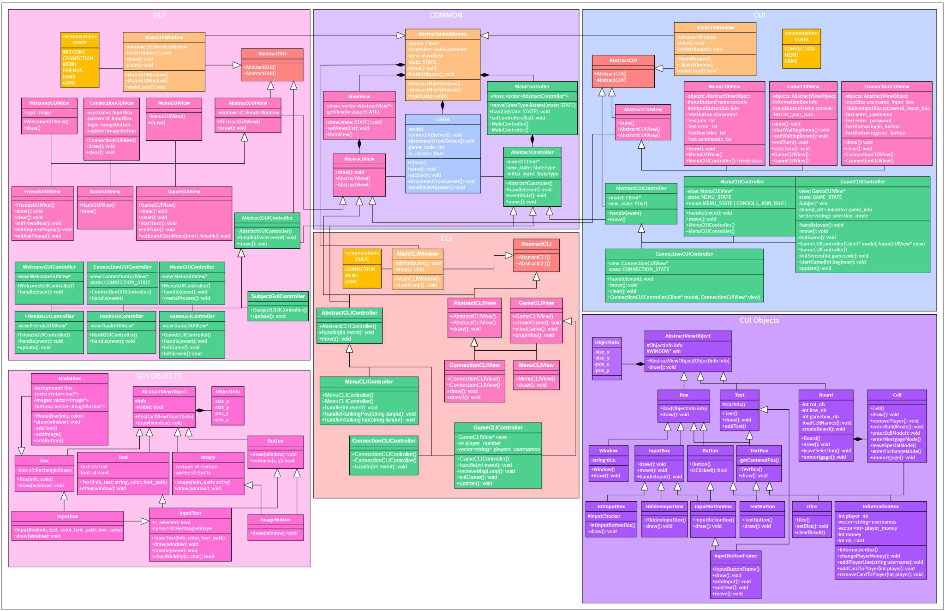
Connection server – client
TROP DE
DÉTAILS

Slide 14



Connection server – client
Connection au server
Création
Server
Communiquent entre eux
Client
Client Manager

Slide 15
Discussion server – client
QUERY
Query Type
Query utilisé par le CLIENT dans le menu du serveur pour demander d’exécuter différents processus
Game Query Type
Query utilisé par CLIENT lors d’une partie pour demander d’effectuer certaines actions de jeu
Query
Query utilisé par le CM lors d’une partie ou dans le menu pour envoyer des informations sur l’état actuel du jeu ou des résultats de processus
COMPOSITION D’UN MESSAGE CLIENT-SERVER
QUERY
STRING
Message

Slide 16
Discussion server – client
Dans le menu
Entrée utilisateur
Envois d’un message au CM
Parser
Parsing
Parser
Process
Parser
Résultat envoyé via message au client
Client
Client Manager
Se trouve dans une boucle bloqué par un appel bloquant en attendant une entrée utilisateur
Se trouve dans son propre thread dans un appel bloquant en attendant une communication de la part du client

Slide 17
Discussion server – client
Lors d’une partie
Problème du mono-thread-client
Client dans un appel bloquant, ne reçoit donc pas les informations en provenance du CM lorsque qu’il n’effectue aucune entrée utilisateur
CM dans un appel bloquant, ne peut donc pas envoyer les informations sur l’avancé du jeu au client
Solution: duo-thread
Client
Client Manager
Un thread pour réceptionner les messages en provenance du server sans géner la récupération des inputs utilisateur.
Un thread pour envoyer des messages, au serveur.
Envoie des messages
2 Threads :
Reçois des messages
1 Threads :
Envois + Recois des messages

Slide 18
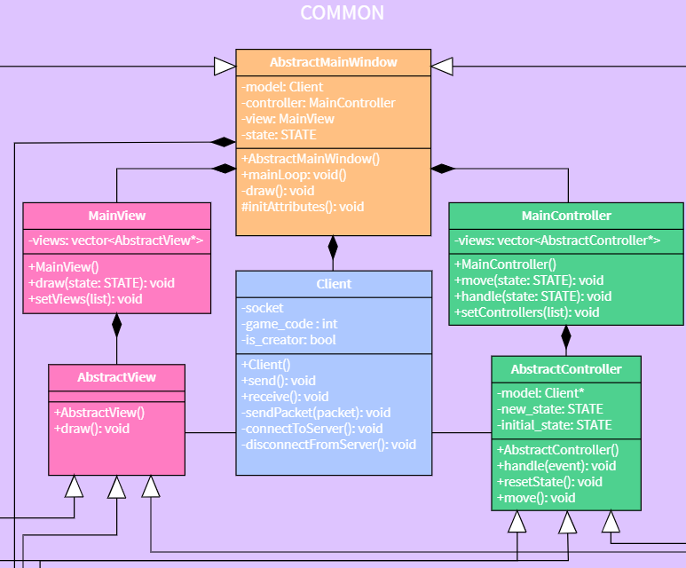
Clients: partie commune
MainWindow
Model
MainView/Controller
Comment implémenter un autre client ?

Slide 19
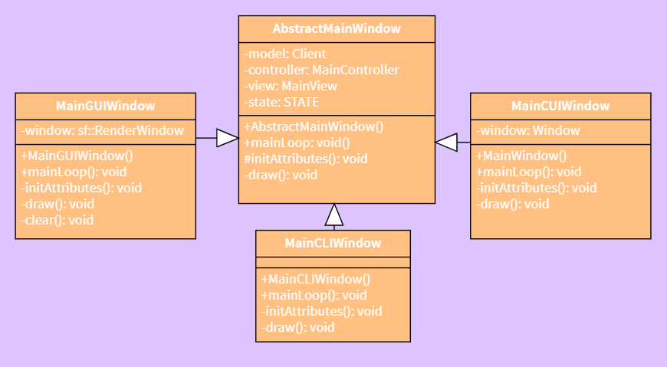
MainWindow

Slide 20
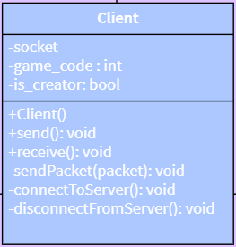
Model
Le lien avec le server
Stocker des informations utilisée par la vue et le contrôleur

Slide 21
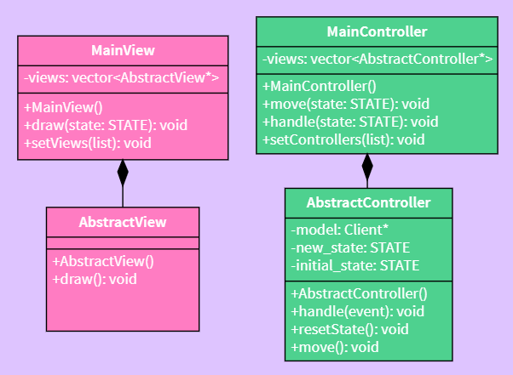
MainView/Controller
A quoi servent-ils ?
Pourquoi sont-ils communs aux clients ?
Comment fonctionnent-ils ? Grâce au STATE !

Slide 22
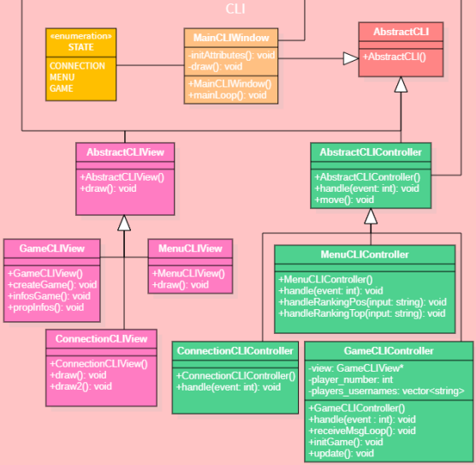
Comment implémenter un autre client ?
exemple avec le CLI
Window
STATE
Views + Controllers

Slide 23
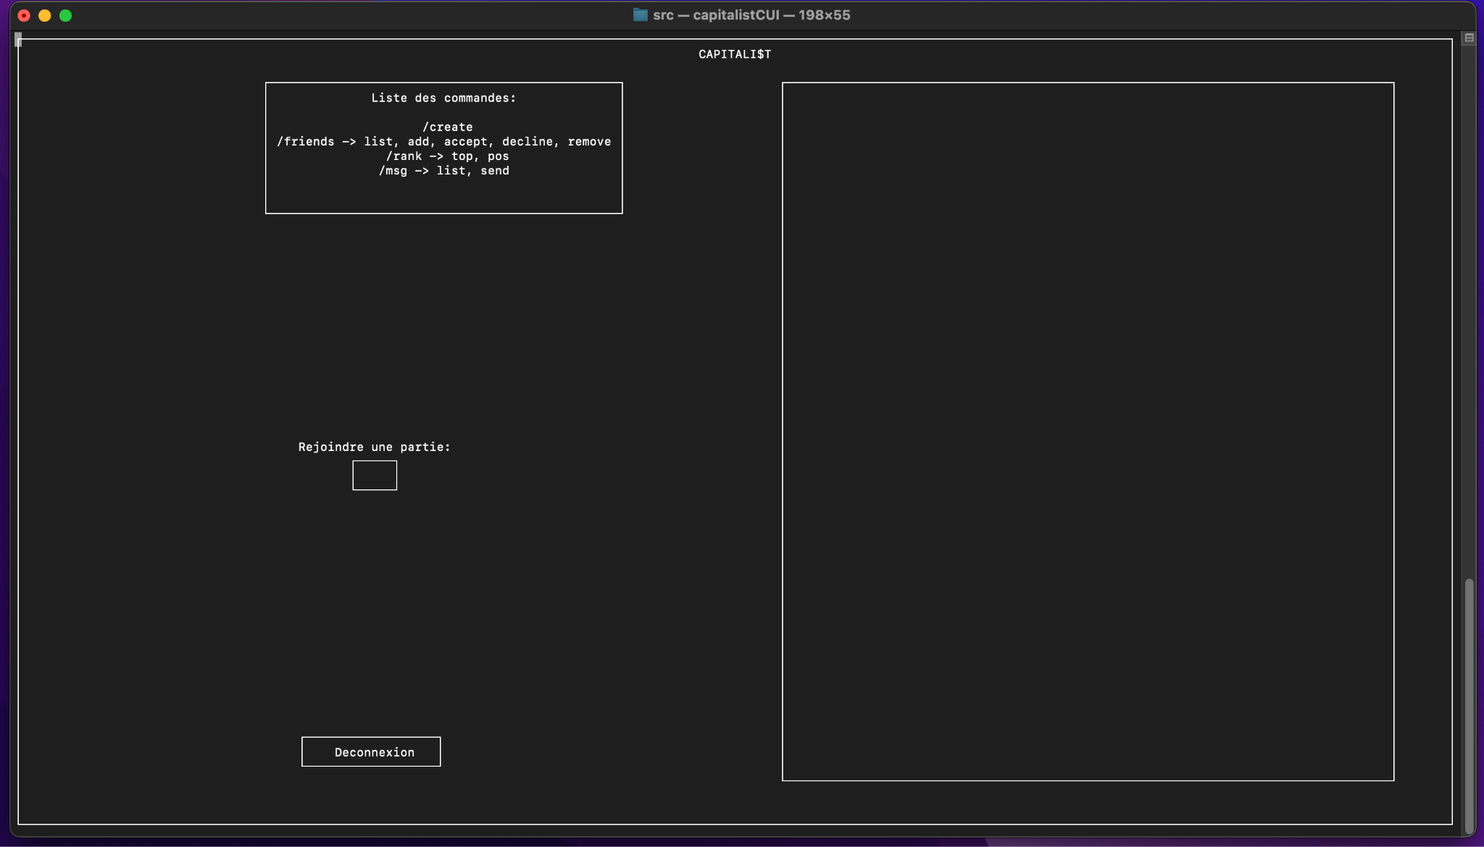
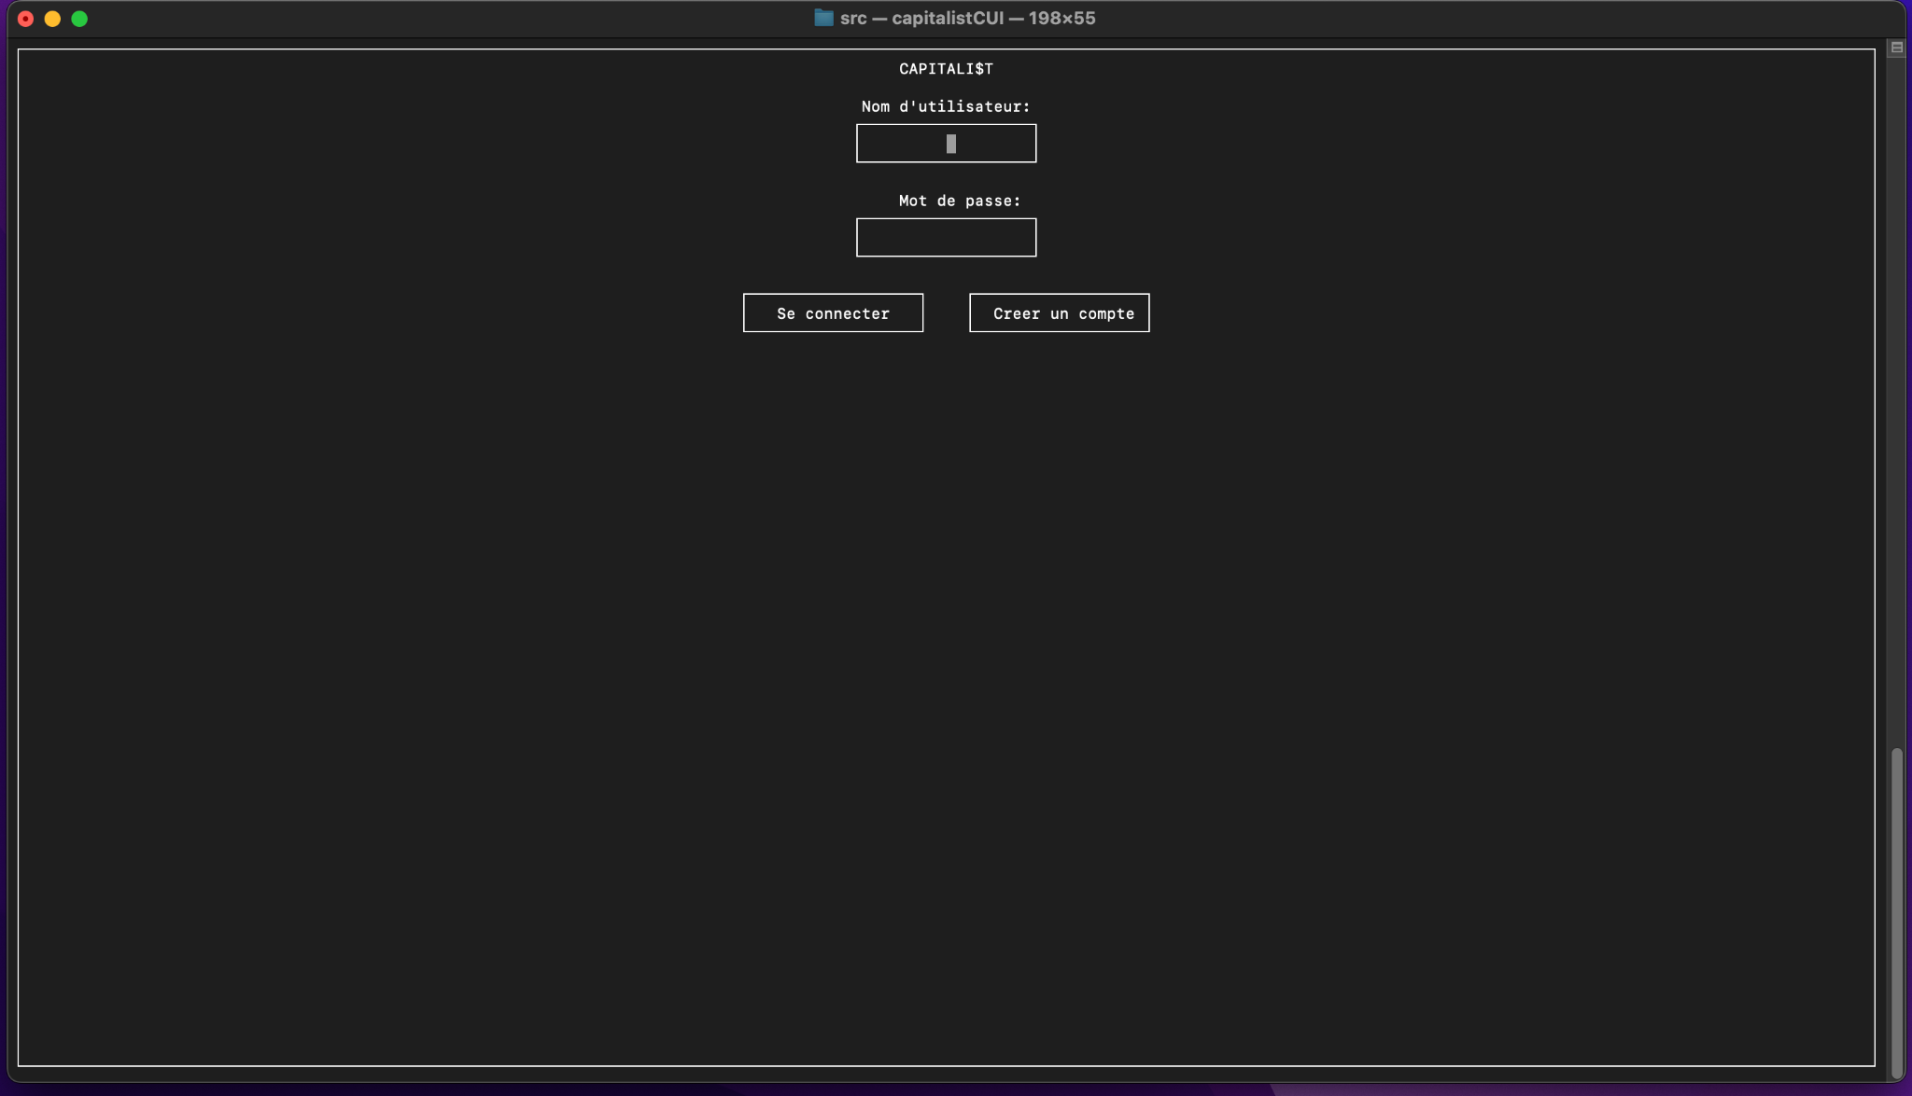
COMMAND USER INTERFACE (NCURSES)

Slide 24
CUI - PAGE DE CONNECTION
2 inputBox
2 Boutons

Slide 25
CUI - MENU
1 TextBox
1 IntInputBox
1 InputButtonFrame
1 Bouton

Slide 26
CUI - PAGE DE JEU
2 FrameBox
1 Board :
composé de Cell
…
1 InformationBox

Slide 27
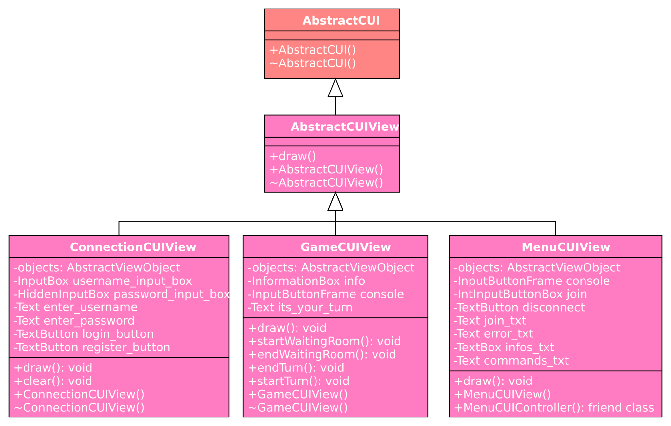
CUI - VIEW

Slide 28
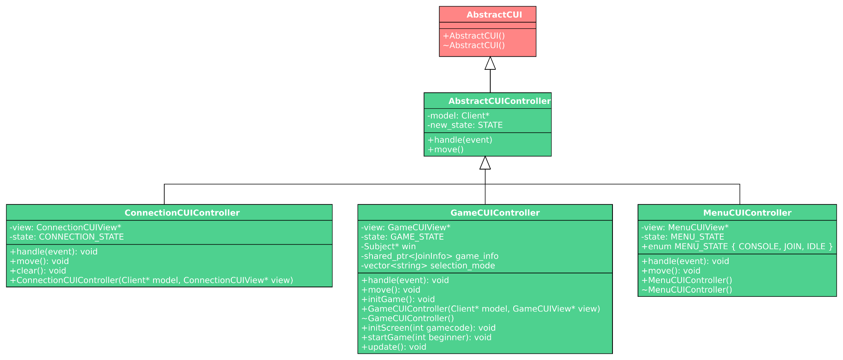
CUI - CONTROLLER

Slide 29
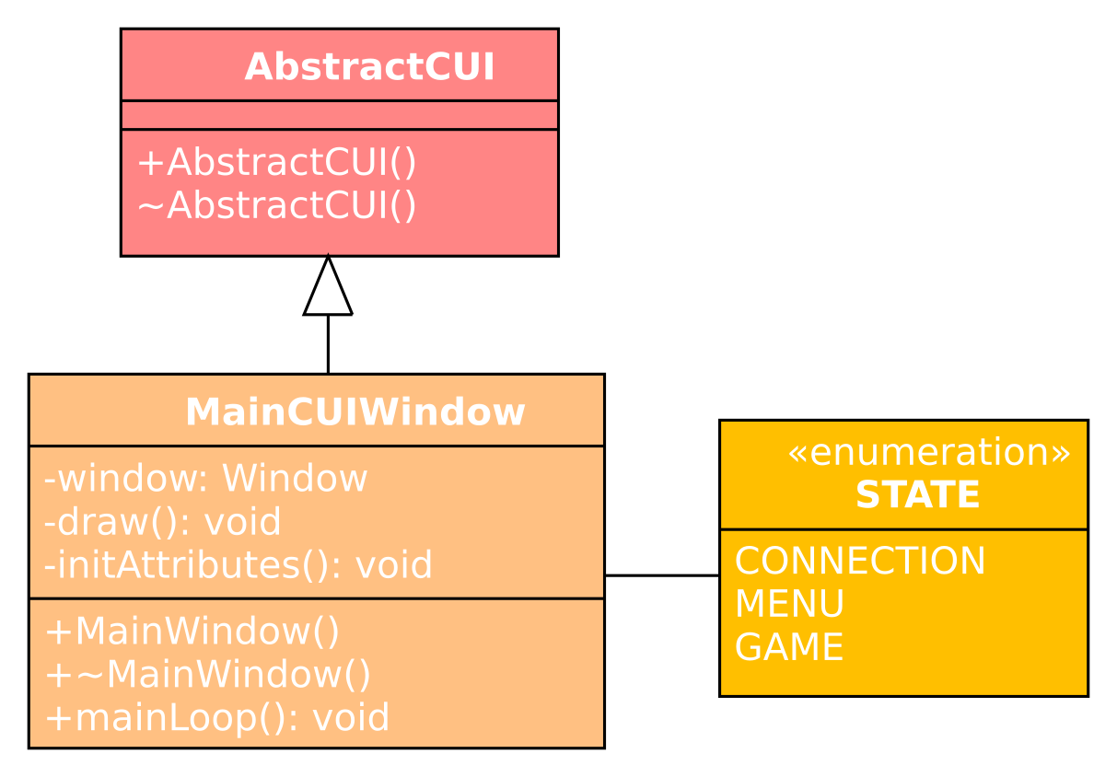
CUI - MAIN WINDOW

Slide 30
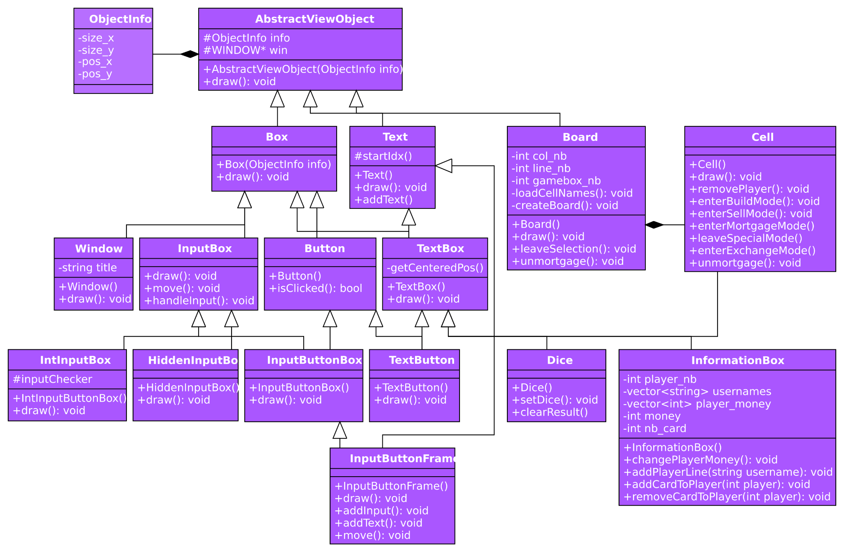
CUI - VIEW OBJECTS

Slide 31
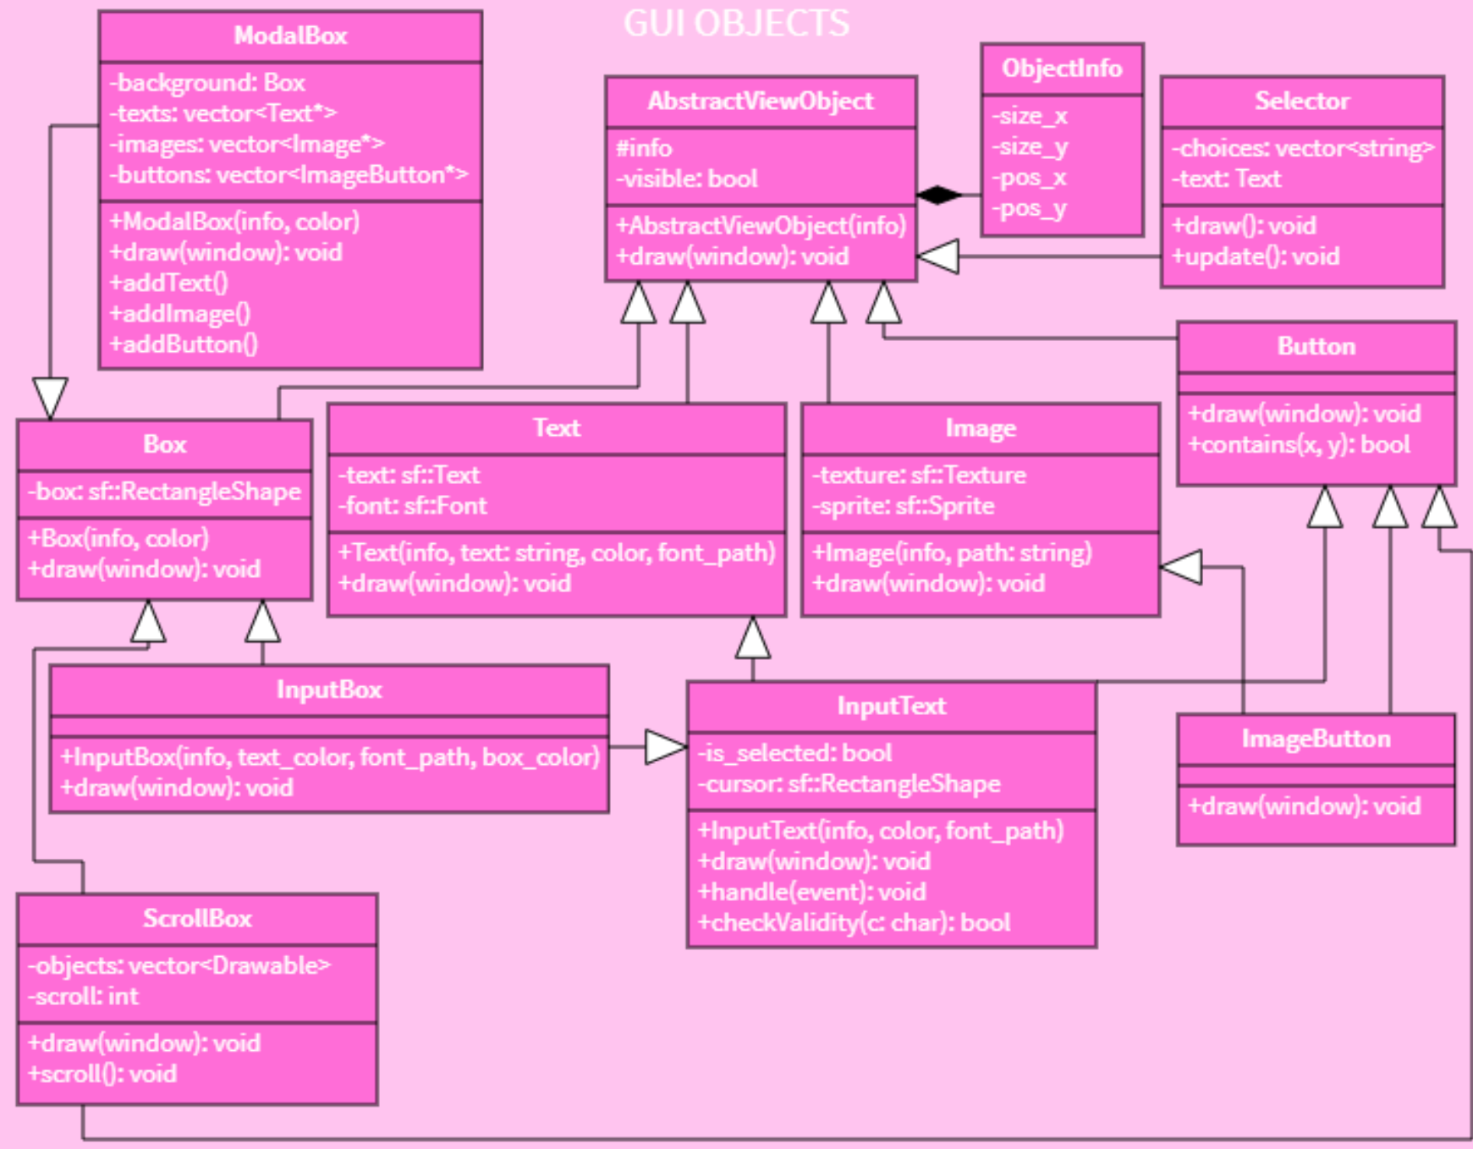
Objet de la GUI
AbstractViewObject classe mère: contient ObjectInfo
ScrollBox (template)
Selector (observer)

Slide 32
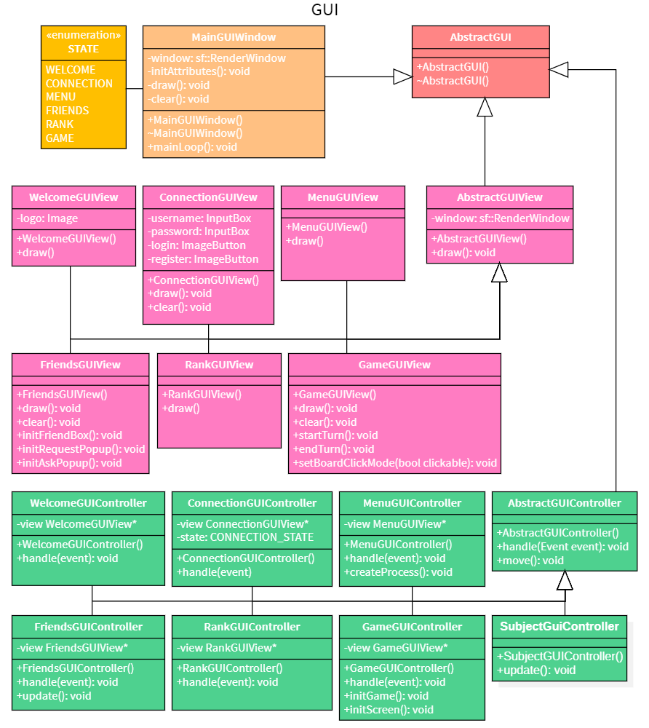
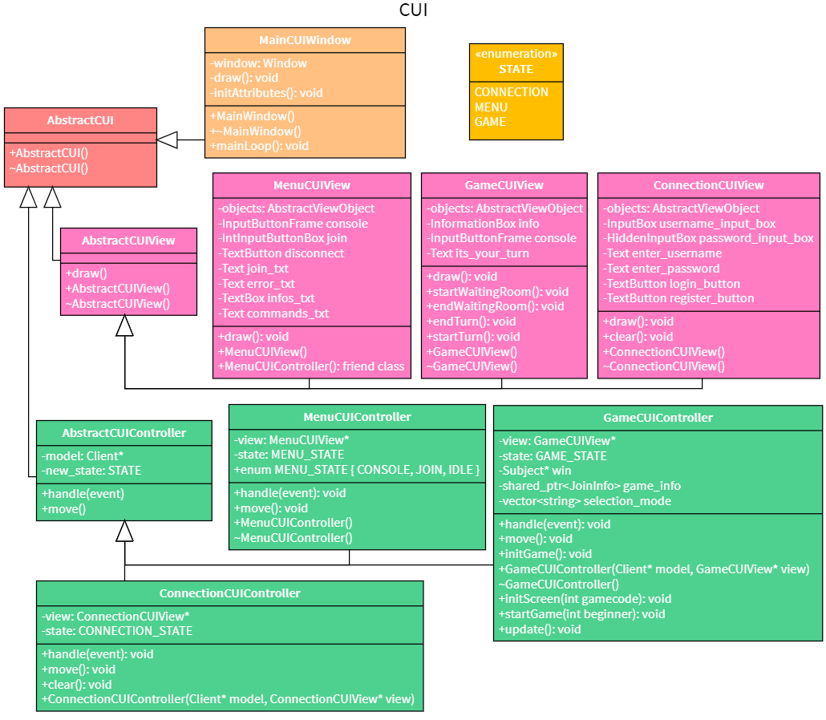
GUI VS CUI

Slide 33
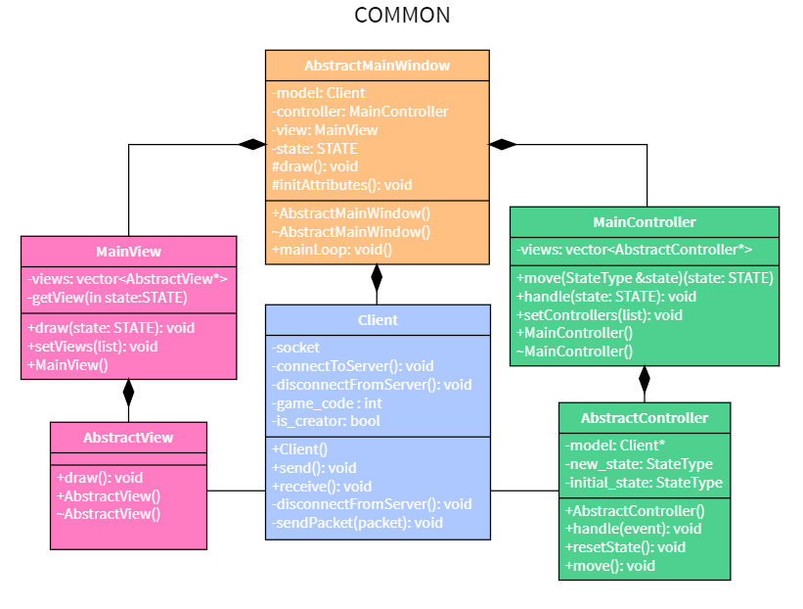
GUI VS CUI
Compatibilité

Slide 34

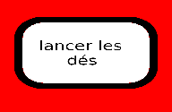


Controller GUI ←Controller CUI
Même queries
Même parsers
Les boutons = les commandes
/roll
click!!

Slide 35

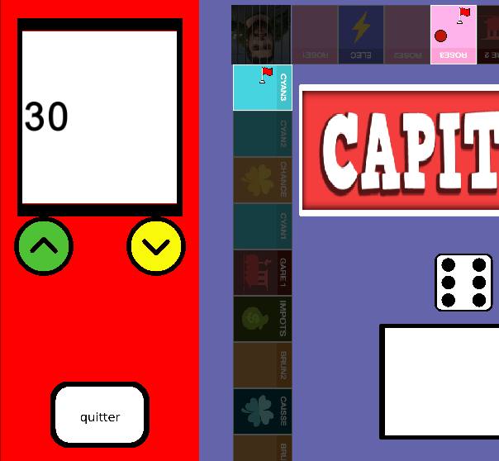
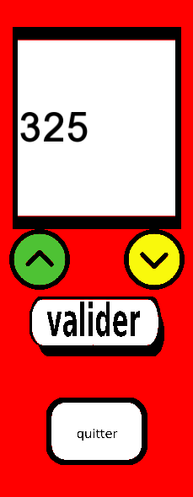

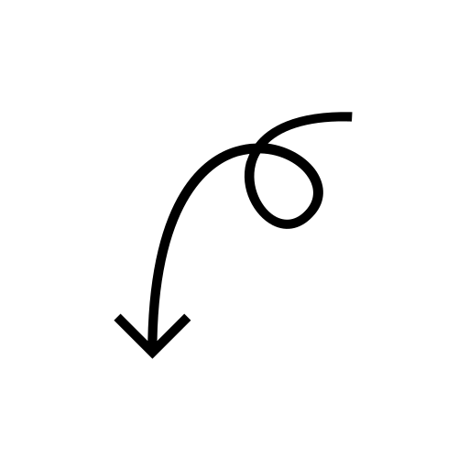
Boutons spéciaux
Click!
/bid [325]
/trade rose3 30
/leave

Slide 36
Fin de la présentation
L’équipe du groupe 5 vous remercie pour votre attention !

